Slide 1
7 metode alternative de promovare
prin PPC Marketing pentru IT&C
Cornel Coman – PPC Specialist @ WebDigital
WebDigital – Agenția ta Specializată în PPC Marketing

Slide 2
Războiul Rece în PPC
WebDigital – Agenția ta Specializată în PPC Marketing
Cornel Coman – PPC Specialist

Slide 3
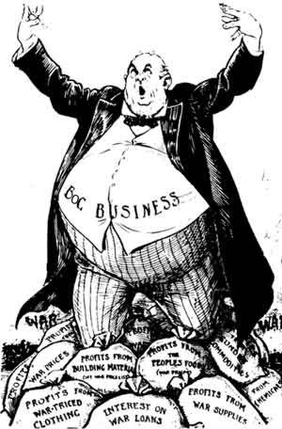
Oligarchs versus Outliers
WebDigital – Agenția ta Specializată în PPC Marketing
Cornel Coman – PPC Specialist

Slide 4
Oligarchs KPI’s
Pozitie medie
Click-uri
Afisari
WebDigital – Agenția ta Specializată în PPC Marketing
Cornel Coman – PPC Specialist

Slide 5
Outliers KPI’s
ROI
Customer Retention
WebDigital - Agenția ta Specializată în PPC Marketing
Cornel Coman – PPC Specialist

Slide 6
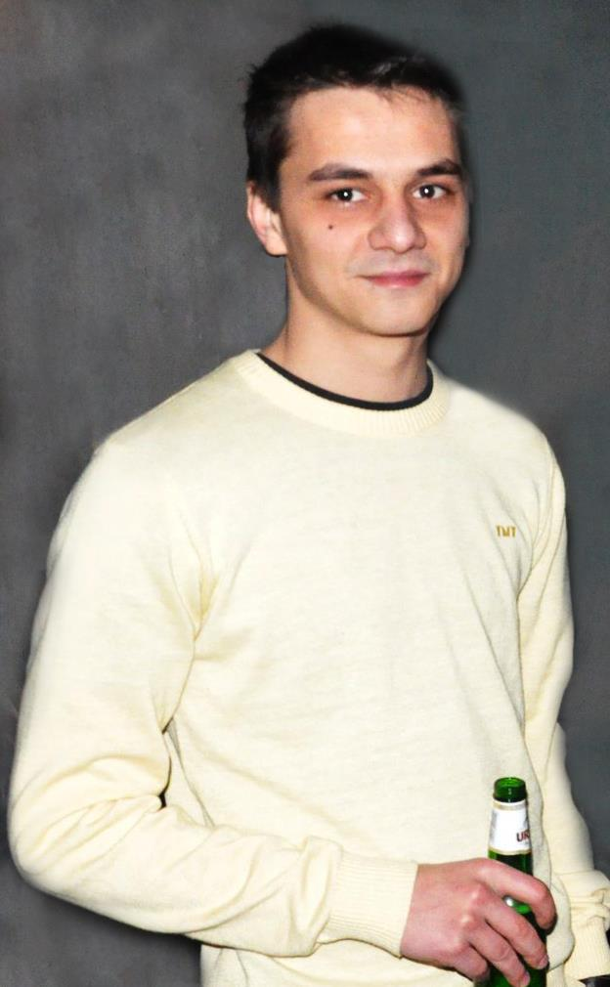
EU
Specialist PPC la WebDigital
Peste 50 de campanii PPC gestionate cu succes
Îmi plac lucrurile altfel
WebDigital - Agenția ta Specializată în PPC Marketing
Cornel Coman – PPC Specialist

Slide 7
EU sunt sincer
Specialist PPC nu PPT la WebDigital
Peste 50 de Campanii PPC gestionate cu succes (chiar pentru toate)
Berea îmi place la fel: RECE
WebDigital - Agentia ta Specializata in PPC Marketing
Cornel Coman – PPC Specialist

Slide 8
START

Slide 9
7 idei de promovare în IT&C pentru Outliers
WebDigital - Agentia ta Specializata in PPC Marketing
Cornel Coman – PPC Specialist

Slide 10
Google Search
WebDigital - Agentia ta Specializata in PPC Marketing
Cornel Coman – PPC Specialist

Slide 11
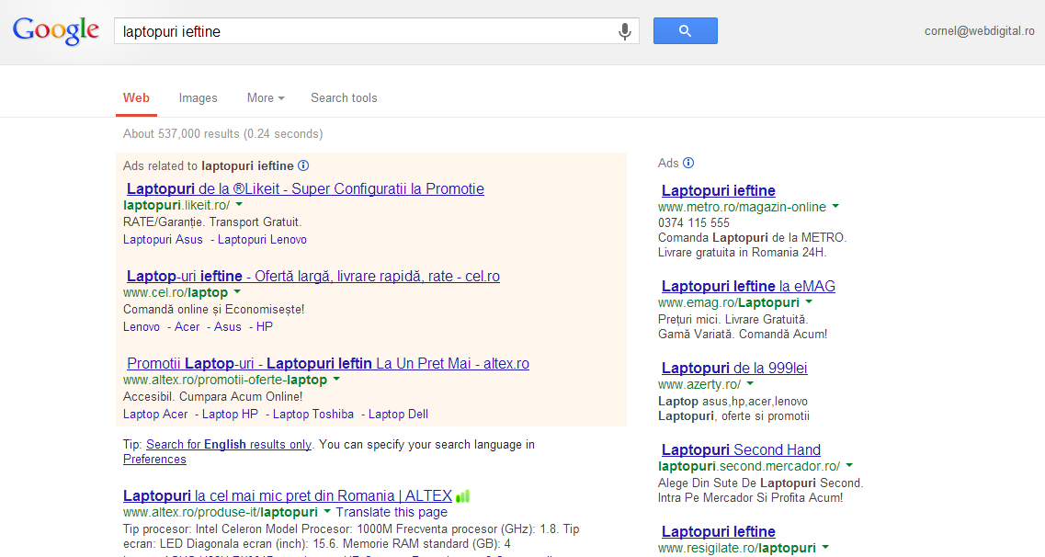
Google Search
Ești Oligarh?
WebDigital - Agenția ta Specializată în PPC Marketing
Cornel Coman – PPC Specialist

Slide 12
Google Search
Ești Oligarh?
SE☺
WebDigital - Agenția ta Specializată în PPC Marketing
Cornel Coman – PPC Specialist

Slide 13
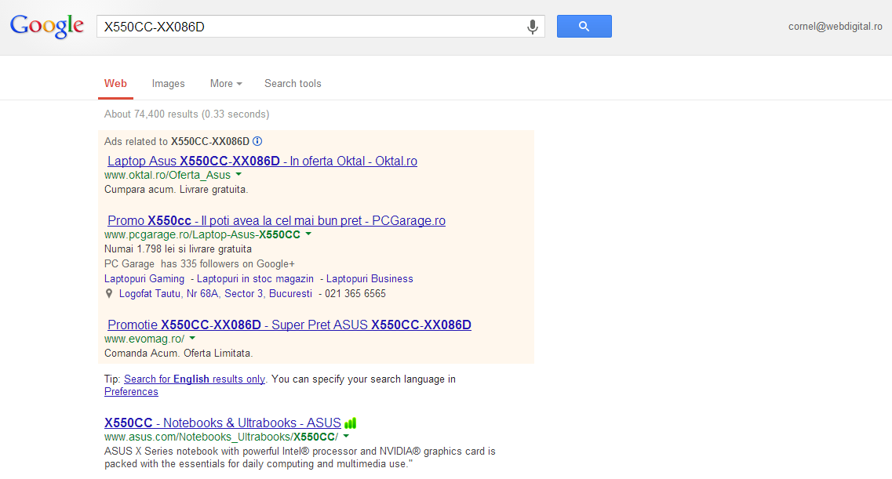
Google Search
Ești Outlier?
WebDigital - Agenția ta Specializată în PPC Marketing
Cornel Coman – PPC Specialist

Slide 14
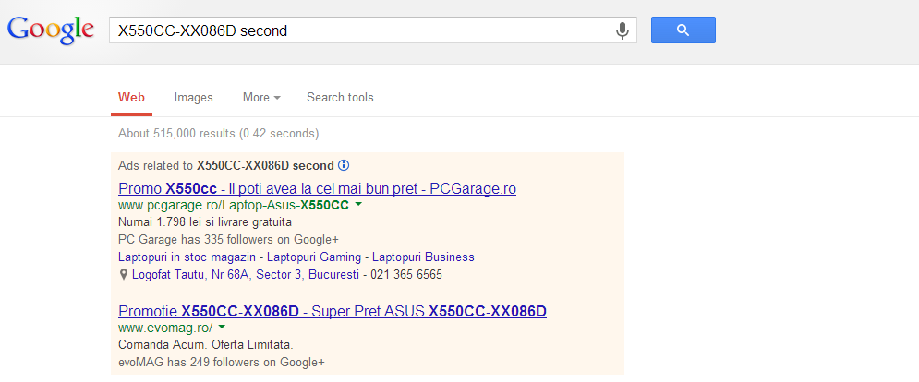
Google Search
Adaugă Negative!
WebDigital - Agenția ta Specializată în PPC Marketing
Cornel Coman – PPC Specialist

Slide 15
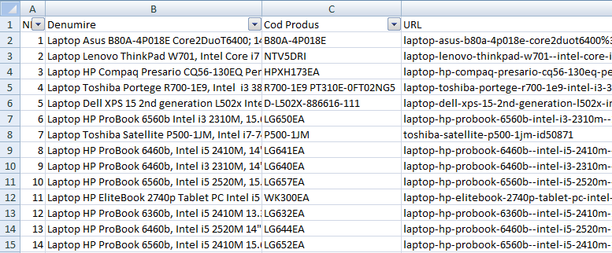
Cum?
disapproved
Export din Baza de Date + Excel + AdWords Editor = threesome
WebDigital - Agenția ta Specializată în PPC Marketing
Cornel Coman – PPC Specialist

Slide 16
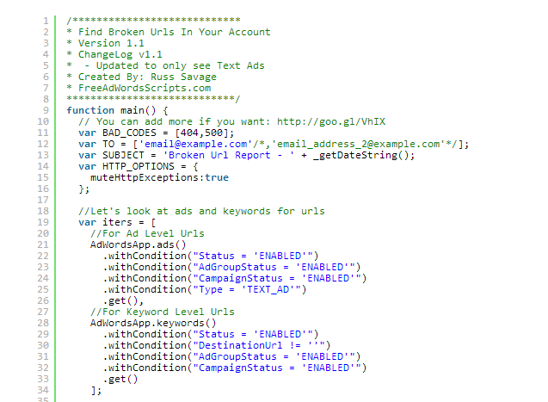
Verifică!
Adwords Scripts
http://www.freeadwordsscripts.com/2013/04/report-on-broken-urls-in-your-account.html
WebDigital - Agenția ta Specializată în PPC Marketing
Cornel Coman – PPC Specialist

Slide 17
Google Display
WebDigital - Agentia ta Specializata in PPC Marketing
Cornel Coman – PPC Specialist

Slide 18
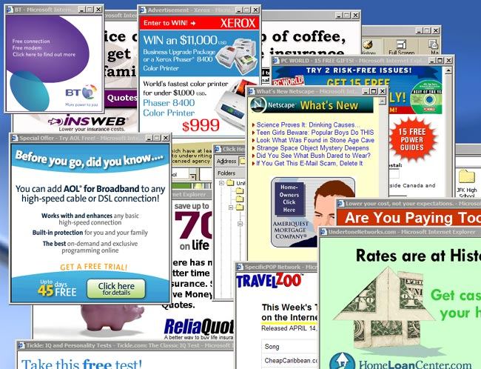
Google Display
Ești Oligarh?
WebDigital - Agenția ta Specializată în PPC Marketing
Cornel Coman – PPC Specialist

Slide 19
Google Display
Ești Outlier?
Placements – Comparatoare (price.ro, shopmania.ro)
Contextual – laptop asus, pret laptop asus
Gender - Male
Succes
WebDigital - Agenția ta Specializată în PPC Marketing
Cornel Coman – PPC Specialist

Slide 20
Remarketing
WebDigital - Agenția ta Specializată în PPC Marketing
Cornel Coman – PPC Specialist

Slide 21
Remarketing
Ești Oligarh?
WebDigital - Agenția ta Specializată în PPC Marketing
Cornel Coman – PPC Specialist

Slide 22
Remarketing
Ești Outlier?
Remarketing pe Coș
Remarketing pe Categorie + Placements
WebDigital - Agenția ta Specializată în PPC Marketing
Cornel Coman – PPC Specialist

Slide 23
Facebook Ads
WebDigital - Agenția ta Specializată în PPC Marketing
Cornel Coman – PPC Specialist

Slide 24
Facebook Ads
Ești Oligarh?
WebDigital - Agenția ta Specializată în PPC Marketing
Cornel Coman – PPC Specialist

Slide 25
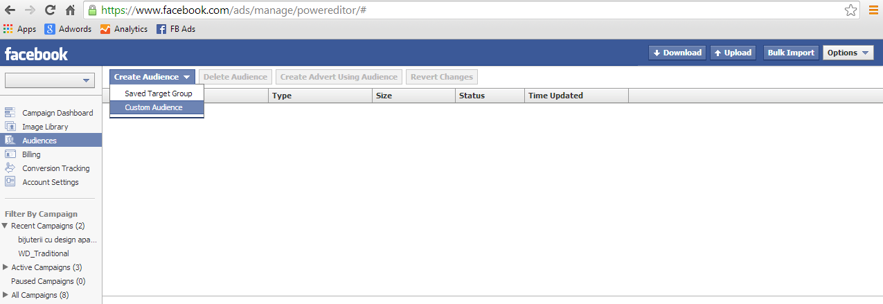
Facebook Ads
Ești Outlier?
Custom Audiences
WebDigital - Agenția ta Specializată în PPC Marketing
Cornel Coman – PPC Specialist

Slide 26
Facebook Retargeting
WebDigital - Agenția ta Specializată în PPC Marketing
Cornel Coman – PPC Specialist

Slide 27
Facebook Retargeting
Ești Oligarh?
WebDigital - Agenția ta Specializată în PPC Marketing
Cornel Coman – PPC Specialist

Slide 28
Facebook Retargeting
Ești Oligarh?
Nu faci asta!
WebDigital - Agenția ta Specializată în PPC Marketing
Cornel Coman – PPC Specialist

Slide 29
Facebook Retargeting
Ești Outlier?
Retargetezi utilizatorii care au adăugat în coș dar nu au finalizat comanda
Retargetezi utilizatorii care au vizitat o anumită categorie
WebDigital - Agenția ta Specializată în PPC Marketing
Cornel Coman – PPC Specialist

Slide 30
Gmail
WebDigital - Agenția ta Specializată în PPC Marketing
Cornel Coman – PPC Specialist

Slide 31
Gmail
Ești Oligarh?
Este posibil să vezi mail.google.com în Automatic placements în campania de display cu anunțuri text.
WebDigital - Agenția ta Specializată în PPC Marketing
Cornel Coman – PPC Specialist

Slide 32
Gmail
Ești Oligarh?
Dar nu o să vezi pentru că NU te uiți
WebDigital - Agenția ta Specializată în PPC Marketing
Cornel Coman – PPC Specialist

Slide 33
Gmail
Ești Outlier?
Contextual Newsletter Concurență
WebDigital - Agenția ta Specializată în PPC Marketing
Cornel Coman – PPC Specialist

Slide 34
YouTube
WebDigital - Agenția ta Specializată în PPC Marketing
Cornel Coman – PPC Specialist

Slide 35
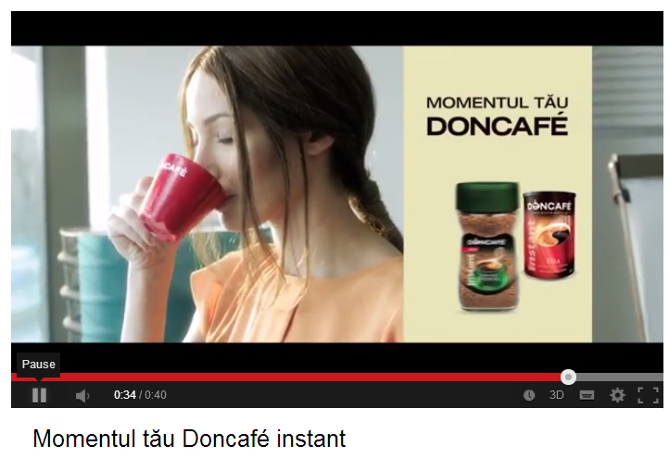
YouTube
Ești Outlier?
WebDigital - Agenția ta Specializată în PPC Marketing
Cornel Coman – PPC Specialist

Slide 36
YouTube
Ești Outlier?
Display cu Placements - Videoclipuri cu review-uri
Review-uri Video pentru Produse – YouTube search
True-View InStream pentru TOMA (PPV) – Mesajul cheie în primele 5 secunde
WebDigital - Agentia ta Specializata in PPC Marketing
Cornel Coman – PPC Specialist

Slide 37
Tips & Tricks for the Geeks
WebDigital - Agentia ta Specializata in PPC Marketing
Cornel Coman – PPC Specialist

Slide 38
Cum stiu ce imi permit?
Max CPC = (profit per customer) x (1 – profit margin)
x (website conversion rate)
http://blog.kissmetrics.com/profitable-google-adwords-campaign
WebDigital - Agenția ta Specializată în PPC Marketing
Cornel Coman – PPC Specialist

Slide 39
Incă mai ai buget?
Incearcă seara când ceilalți nu mai au ☺
WebDigital - Agenția ta Specializată în PPC Marketing
Cornel Coman – PPC Specialist

Slide 40
IT-știi suferă de Ad Blindness
Cauza:
+
Dial UP
Atentie la anunturi!
WebDigital - Agenția ta Specializată în PPC Marketing
Cornel Coman – PPC Specialist

Slide 41
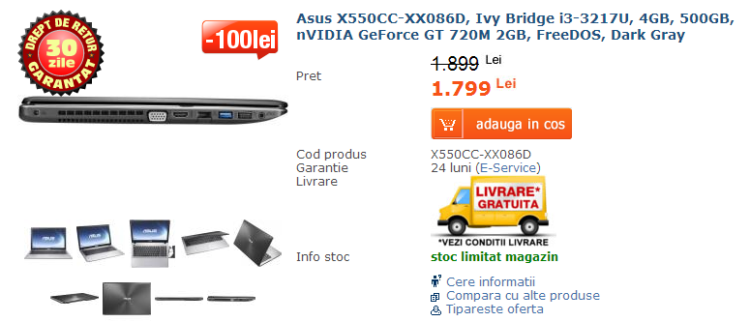
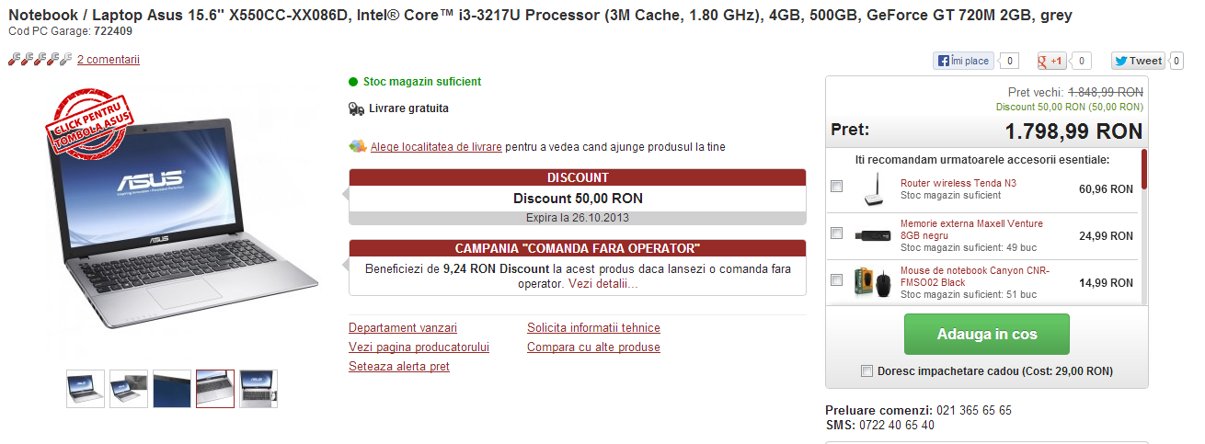
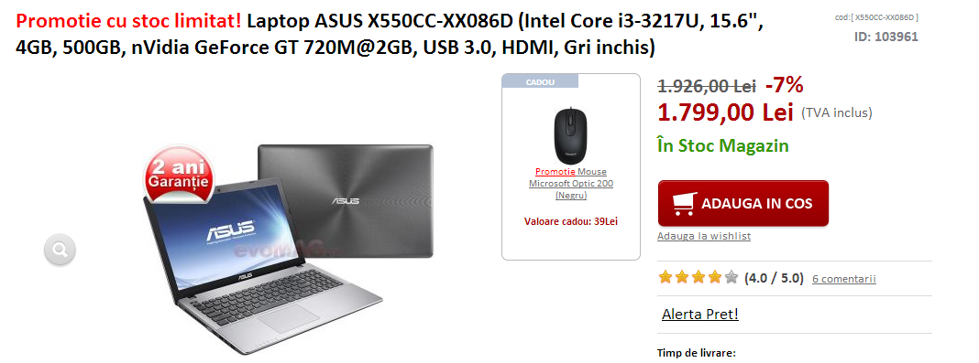
IT-știi suferă de Ad Blindness
Un laptop Asus x550cc-xx086d este același peste tot
WebDigital - Agenția ta Specializată în PPC Marketing
Cornel Coman – PPC Specialist

Slide 42
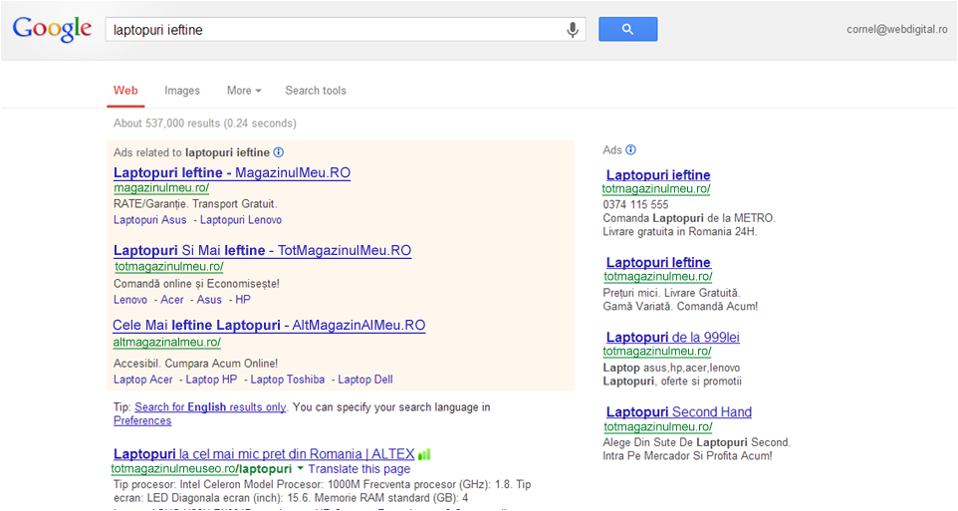
Se poate și mai rău :(
Double Serving
WebDigital - Agenția ta Specializată în PPC Marketing
Cornel Coman – PPC Specialist

Slide 43
Concluzia
WebDigital - Agenția ta Specializată în PPC Marketing
Cornel Coman – PPC Specialist

Slide 44
Testați, Testați, Testați!
WebDigital - Agenția ta Specializată în PPC Marketing
Cornel Coman – PPC Specialist

Slide 45
Mulțumesc!
cornel@webdigital.ro
WebDigital - Agenția ta Specializată în PPC Marketing
Cornel Coman – PPC Specialist

Slide 47
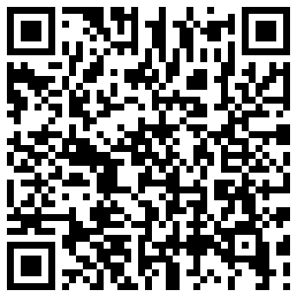
Vreți să îmi cunoașteți familia?
WebDigital - Agenția ta Specializată în PPC Marketing
Cornel Coman – PPC Specialist

